Slide 2
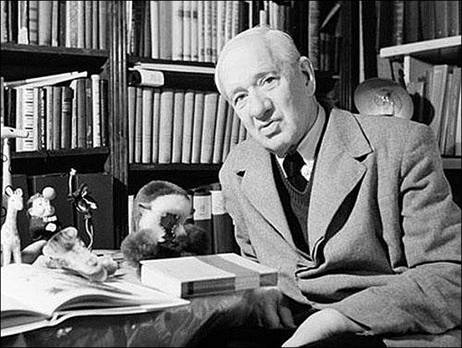
Ко дню рождения
Корнея Ивановича Чуковского,
русского писателя, критика, литературоведа, переводчика.

Slide 3
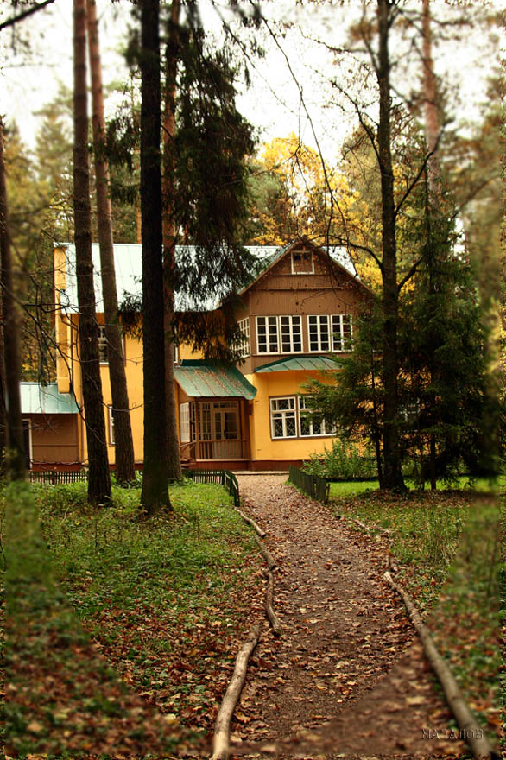
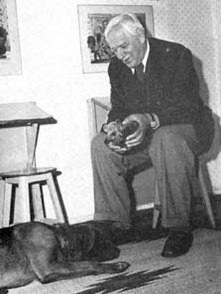
Недалеко от Москвы, в посёлке Переделкино, в небольшом доме много лет жил высокий седой человек, которого знали все дети страны. Это он придумал множество сказочных героев: Муху-Цокотуху, Бармалея, Мойдодыра. Звали этого замечательного человека Корней Чуковский. Корней Чуковский – это литературный псевдоним писателя. Настоящее его имя - Николай Васильевич Корнейчуков.

Slide 4
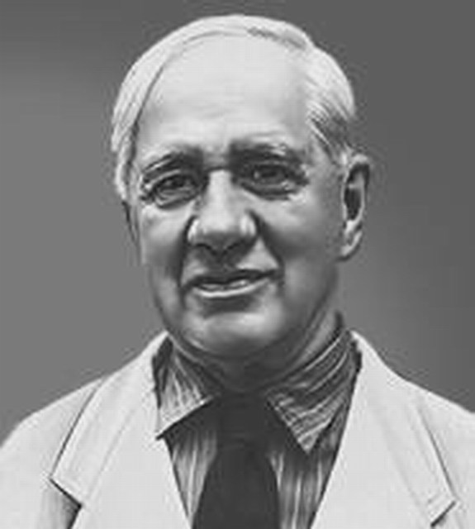

Slide 5
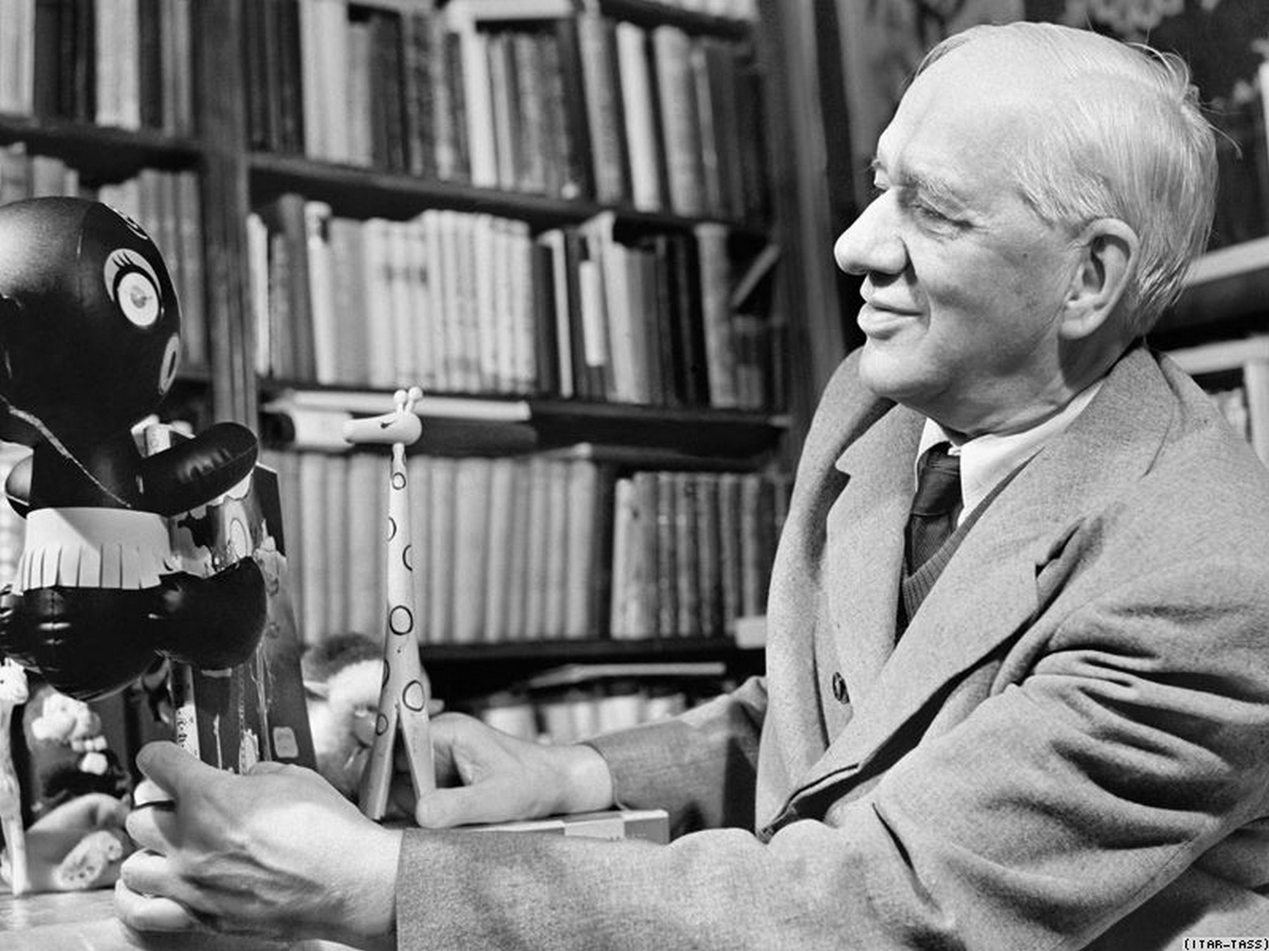

Slide 6
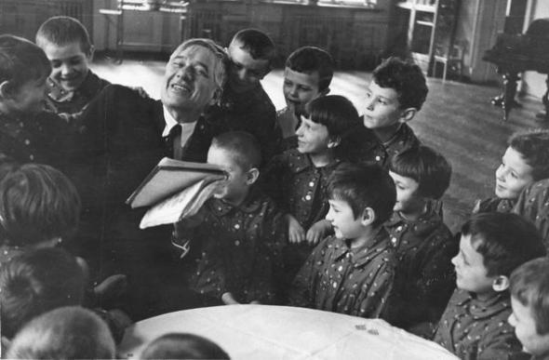

Slide 7
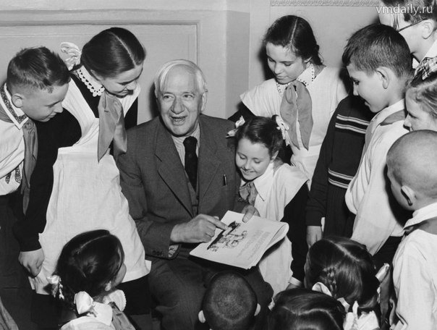

Slide 8
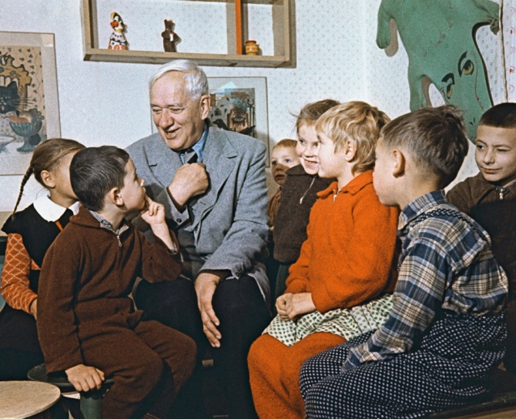

Slide 10
I тур «Вспомни сказку».
Веселится народ - Муха замуж идёт За лихого, удалого Молодого…
(комара).
Нет – нет! Соловей Не поёт для свиней Позовите-ка лучше…
(ворону).
И мне не надо Ни мармелада, ни шоколада А только маленьких, Ну очень маленьких…
(детей).

Slide 11
Только вдруг из – за кусточка Из-за синего лесочка, Из далёких из полей Прилетает…
(воробей)
Лечит маленьких детей, Лечит птичек и зверей, Сквозь очки свои глядит Добрый доктор…
А посуда вперёд и вперёд По полям, по болотам идёт. И чайник сказал утюгу - Я больше идти…
(Айболит)
(не могу).

Slide 12
А за ним – то народ И поёт, и орёт: - Вот урод, так урод! Что за нос, что за рот! И откуда такое…
(чудовище).
Свинки замяукали – мяу – мяу, Кошечки…
(захрюкали, хрю- хрю)
Солнце по небу гуляло И за тучку забежало. Глянул заинька в окно, Стало заиньке…
(темно).

Slide 13
II тур «Кто есть кто».
Айболит -
(доктор)
Бармалей -
(разбойник)
Федора -
(бабушка)
Каракула -
(акула)
(умывальник)
Мойдодыр -
Барабек -
(обжора)
(муха)
Цокотуха -
(крокодильчики)
Тотошка, Кокошка -
(таракан)
Рыжий, усатый великан -

Slide 14
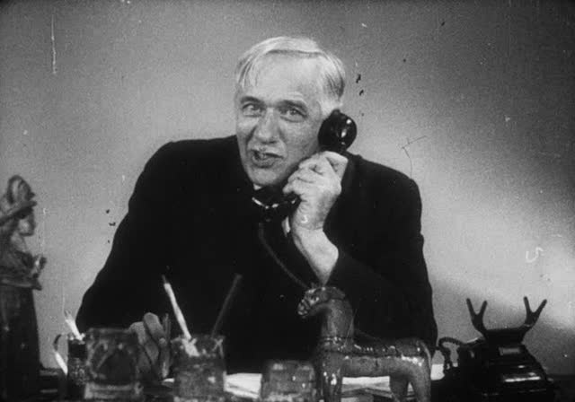
- Корней Иванович Чуковский отличался большим трудолюбием: "Всегда, – писал он, – где бы я ни был: в трамвае, в очереди за хлебом, в приёмной зубного врача, – я, чтобы не тратилось попусту время, сочинял загадки для детей. Это спасало меня от умственной праздности!”

Slide 15
III тур «Аукцион»
1. В каком произведении посуда перевоспитала свою хозяйку?
(«Федорино горе»)
2. Какой герой был страшным злодеем, а потом перевоспитался?
(«Бармалей»)
3. В какой сказке прославляют воробья?
(«Тараканище»)
4. Назовите сказку, главную мысль которой можно выразить словами: «Чистота – залог здоровья!»
(«Мойдодыр», «Федорино горе»)
5. Назовите сказку, в которой происходит страшное преступление – попытка убийства?
(«Муха – Цокотуха»).
6. Что просили животные в стихотворении – сказке «Телефон»:
(Слон – шоколад, Газели – карусели, Мартышки – книжки, Крокодил – калоши)
7. На ком совершали путешествие в Африку Айболит и его друзья?
(Волки, кит, орлы)
(Улитку)
8. Какого «рогатого зверя» испугались портные из стихотворения «Храбрецы»?
9. В каких сказках героем является крокодил?
(«Путаница», «Тараканище», «Мойдодыр», «Телефон», «Бармалей», «Краденое солнце», «Крокодил»)
10. Как звали мальчика, который победил Крокодила?
(Ваня Васильчиков)

Slide 16
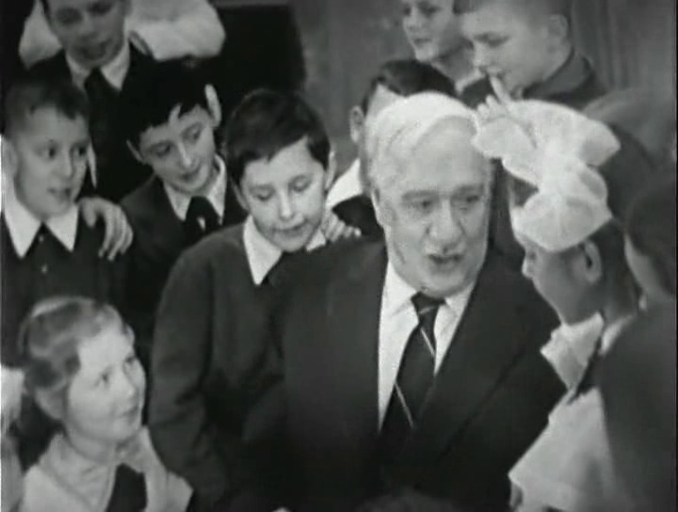
- Детским поэтом и сказочником Чуковский стал случайно. А вышло это так. Заболел его маленький сынишка. Корней Иванович вёз его в ночном поезде. Мальчик капризничал, стонал, плакал. Чтобы хоть как-нибудь развлечь его, отец стал рассказывать ему сказку: "Жил да был крокодил, он по улицам ходил". Мальчик неожиданно затих и стал слушать. Наутро, проснувшись, он попросил, чтобы отец снова рассказал ему вчерашнюю сказку. Оказалось, что он запомнил её всю, слово в слово.

Slide 17
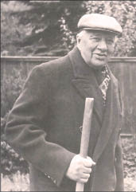
- К.И.Чуковский рассказывал: "У меня часто бывали приливы радости и веселья. Идёшь по улице и бессмысленно радуешься всему, что ты видишь: трамваям, воробьям. Готов расцеловаться с каждым встречным. Один такой день К.И.Чуковский особенно запомнил – 29 августа 1923 г. Чувствуя себя человеком, который может творить чудеса, я не вбежал, а взлетел, как на крыльях, в нашу квартиру. Схватив какой-то запылённый бумажный клочок, с трудом отыскав карандаш, стал писать весёлую поэму о Мухиной свадьбе, причём чувствовал себя на этой свадьбе женихом. В этой сказке два праздника: именины и свадьба. Я всей душой отпраздновал оба".

Slide 18
IV тур «Расшифруйте имена сказочных героев».
Б_РМ_Л_Й. КР_К_Д_Л. М_ЙД_Д_Р. Ф_Д_Р_ . _ЙБ_Л_Т . Т_Р_К_Н_Щ_.

Slide 19
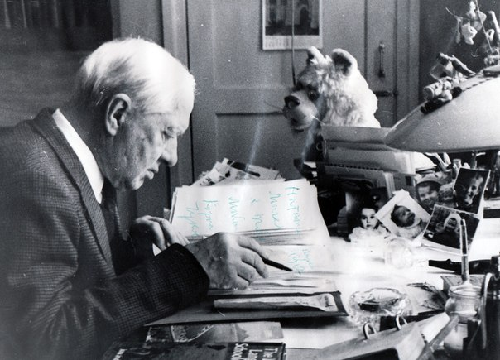
Однажды Корней Иванович часа три лепил с детьми из глины разные фигурки. Дети вытирали руки об его брюки. Домой идти было далеко.
Брюки от глины были тяжёлыми, и их приходилось придерживать.
Прохожие с удивлением поглядывали на него. Но Корней Иванович был весел, у него было вдохновение, стихи слагались свободно. Так появилось
на свет "Федорино горе”.

Slide 20
V тур «Кто какой поступок совершил».
Айболит Спас Муху – Цокотуху. Воробей Проглотил солнце. Крокодил Помыла свою посуду. Комар Вернул солнце в небо. Федора Съел таракана. Медведь Вылечил зверей.

Slide 21
Сказки К. Чуковского помогают всем детям ориентироваться в окружающем мире, заставляют чувствовать себя бесстрашным участником воображаемых битв за справедливость, за добро и свободу.
Стихи К. Чуковского воспитывают способность сопереживать, сострадать, порадоваться. Без этой способности человек – не человек. Читайте его книги! Не расставайтесь с этим писателем всю жизнь!

